Slide 1
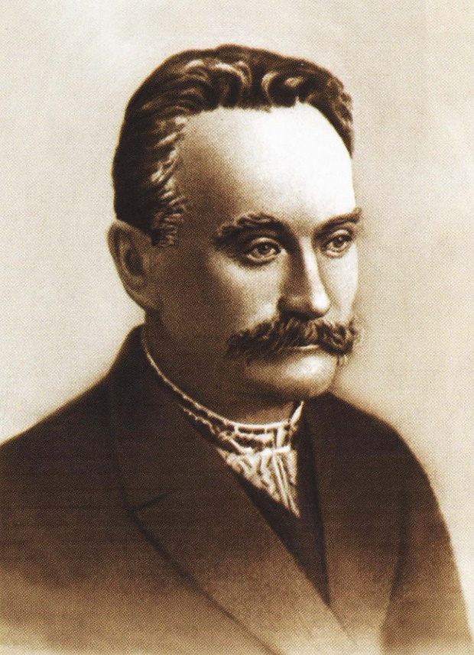
Лиш боротись-значить жить
(Громадянська лірика
І. Я. Франка)
1856 – 1916 р.

Slide 2

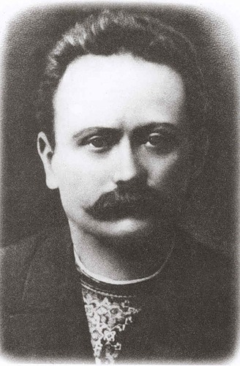
Громадянській темі присвятив Іван Франко свою збірку «З вершин і низин», яку він видав 1887 року. Ліричний герой цієї поетичної книжки сповнений віри в справедливість революційної боротьби і в можливість змінити життя суспільства на краще. Головна проблема збірки — людина і суспільство, а провідний мотив — заклик до осмислення себе як особистості, до збагачення свого духовного світу, самовдосконалення.

Slide 3
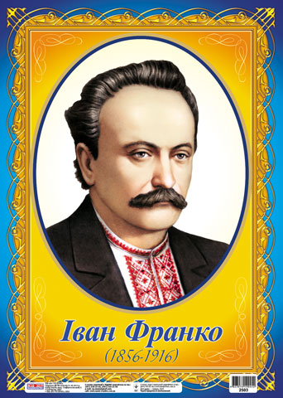
Героєм громадянської лірики Івана Франка стає людина-борець, що піднялася на боротьбу із гнобительським існуючим ладом.
Для громадянської лірики І. Франка характерне тематичне багатство і жанрова різноманітність.
І. Я. Франко був твердо переконаний, що кожна людина мусить виконувати свій громадянський обов'язок. І громадянська поезія митця — це своєрідний звіт ліричного героя перед суспільством і власним сумлінням, це заклик народу до боротьби за своє щастя й волю.

